Slide 1
Naturopati: Pendekatan Holistik untuk Kesehatan Ibu, Anak, dan Perempuan
Menggabungkan kebijaksanaan tradisional dengan pemahaman modern tentang kesehatan alami
Hartini, S.Keb.,Bdn.,M.Tr.Keb
Notes:
1

Slide 2


Bab 1: Memahami Naturopati dalam Kesehatan Ibu dan Anak
Notes:
2

Slide 3
Apa Itu Naturopati?
Penyembuhan Alami
Mencari Akar Masalah
Pendekatan Holistik
Sistem kesehatan yang mendukung kemampuan alami tubuh untuk menyembuhkan dirinya sendiri melalui intervensi minimal dan pendekatan yang bekerja dengan alam, bukan melawannya.
Fokus pada akar penyebab penyakit, bukan hanya mengobati gejala yang muncul. Pendekatan ini mengevaluasi faktor-faktor yang berkontribusi pada ketidakseimbangan kesehatan secara menyeluruh.
Memperhatikan seluruh aspek kehidupan, termasuk pola makan, gaya hidup, lingkungan, keseimbangan fisik-psikis, dan kesejahteraan emosional untuk mencapai kesehatan optimal.
Notes:
3

Slide 4

Naturopati untuk Ibu Hamil dan Menyusui
Pilar-Pilar Kesehatan
  Nutrisi Optimal: Pentingnya gizi seimbang dan kaya nutrisi untuk mendukung pertumbuhan janin dan kesehatan ibu, termasuk asupan folat, zat besi, dan kalsium
  Manajemen Stres: Teknik relaksasi, mindfulness, dan meditasi untuk kesejahteraan mental dan emosional ibu selama kehamilan
  Perawatan Alami: Penggunaan herbal dan terapi fisik yang aman dan terbukti selama kehamilan dan menyusui
Jahe untuk Mual
Pijat Ibu Hamil
Penggunaan jahe alami untuk mengatasi mual di pagi hari yang umum terjadi pada trimester pertama kehamilan, dengan cara menyeduh jahe segar atau mengonsumsi permen jahe.
Pijat khusus ibu hamil untuk mengurangi ketidaknyamanan punggung, bengkak, dan stres, serta meningkatkan sirkulasi darah dan kualitas tidur.
Notes:
4

Slide 5

Naturopati untuk Bayi dan Anak
01
02
03
ASI Eksklusif & Gizi Seimbang
Manajemen Penyakit Umum
Stimulasi Tumbuh Kembang
Fondasi tumbuh kembang optimal dengan ASI eksklusif hingga 6 bulan, dilanjutkan dengan MPASI bergizi seimbang. Nutrisi tepat waktu mendukung perkembangan otak dan sistem imun.
Pendekatan alami untuk mengatasi batuk, pilek, demam, dan alergi ringan dengan metode yang aman dan tidak mengandalkan obat kimia berlebihan.
Aktivitas fisik dan mental yang mendukung perkembangan motorik, kognitif, dan sosial anak secara optimal sesuai tahap usianya.
Contoh Terapi Alami
  Penggunaan madu untuk batuk (untuk anak di atas 1 tahun)
  Kompres hangat untuk mengurangi demam dengan aman
  Pijat bayi untuk relaksasi dan meningkatkan pencernaan
Notes:
5

Slide 6

Kesehatan Alami untuk Generasi Masa Depan
Membangun fondasi kesehatan yang kuat sejak dini melalui pendekatan alami dan holistik
Notes:
6

Slide 7
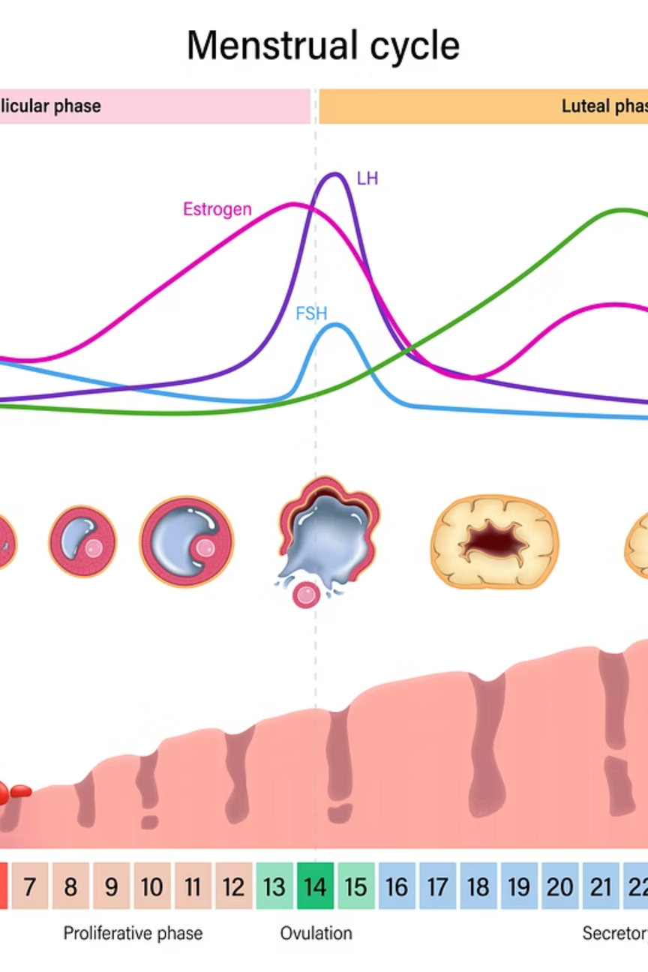
Bab 2: Naturopati dalam Siklus Reproduksi Perempuan
Notes:
7

Slide 8




Siklus Reproduksi Perempuan: Dari Pubertas hingga Menopause
Pubertas
Usia Subur
Dukungan nutrisi dan emosional untuk perubahan hormonal, pembentukan siklus menstruasi, dan adaptasi terhadap perubahan fisik dan psikologis.
Pengelolaan siklus menstruasi yang teratur, optimasi kesuburan, dan pemeliharaan kesehatan reproduksi melalui nutrisi dan gaya hidup sehat.
Kehamilan & Persalinan
Menopause
Pendekatan holistik untuk mendukung kehamilan sehat, persiapan melahirkan yang optimal, dan pemulihan pasca persalinan dengan dukungan alami.
Dukungan alami untuk mengatasi gejala menopause, menjaga keseimbangan hormon, dan mempertahankan kualitas hidup yang tinggi di masa peralihan.
Notes:
8

Slide 9

Penerapan Naturopati pada Tahap Siklus Reproduksi
Sindrom Premenstruasi (PMS)
Kesuburan
Menopause
Perubahan pola makan dengan mengurangi gula dan kafein, suplementasi herbal seperti evening primrose oil untuk menyeimbangkan hormon, dan teknik manajemen stres seperti yoga dan meditasi.
Optimalisasi nutrisi dengan fokus pada antioksidan dan vitamin B kompleks, detoksifikasi ringan untuk membersihkan racun, serta akupunktur untuk meningkatkan sirkulasi dan keseimbangan hormonal.
Terapi pengganti hormon alami jika diperlukan, herbal seperti black cohosh dan dong quai untuk mengatasi gejala, serta perubahan gaya hidup termasuk olahraga teratur dan diet seimbang.
Contoh Kasus Nyata
Seorang wanita berusia 35 tahun dengan PMS parah yang mengalami gejala emosional dan fisik yang sangat mengganggu. Setelah menerapkan diet bebas gluten dan kafein selama 3 bulan, serta rutin mengonsumsi magnesium 400mg per hari, ia mengalami perbaikan signifikan dalam mood, nyeri payudara berkurang 70%, dan kualitas tidur meningkat drastis. Pendekatan ini membantunya menjalani siklus menstruasi dengan lebih nyaman tanpa harus mengandalkan obat kimia.
Notes:
9

Slide 10

Kesimpulan: Naturopati sebagai Pilar Kesehatan Perempuan
Pendekatan Pencegahan
Pemberdayaan
Kualitas Hidup
Naturopati menawarkan strategi pencegahan yang aman dan efektif untuk menjaga kesehatan optimal sepanjang siklus kehidupan perempuan.
Memberdayakan perempuan untuk mengambil peran aktif dalam menjaga kesehatan diri dan keluarga melalui pengetahuan dan praktik sehari-hari.
Integrasi naturopati dapat meningkatkan kualitas hidup ibu, anak, dan perempuan sepanjang siklus kehidupannya secara holistik.
Keuntungan Utama
  Minimal efek samping karena menggunakan metode alami
  Mendukung sistem alami tubuh untuk menyembuhkan diri
  Pendekatan personal sesuai kebutuhan individu
  Meningkatkan kesadaran akan kesehatan dan kesejahteraan
Notes:
10

Slide 11


